Slide 1

Unione Italiana
Tiro a Segno

Slide 2
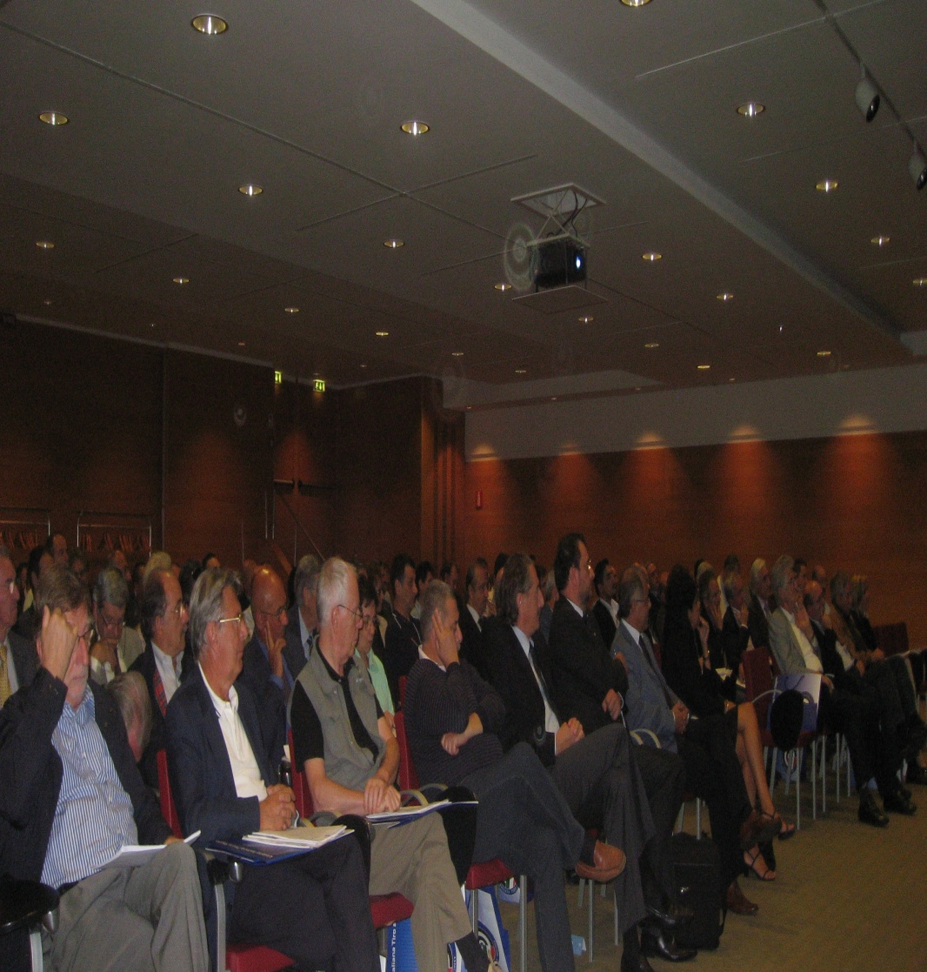
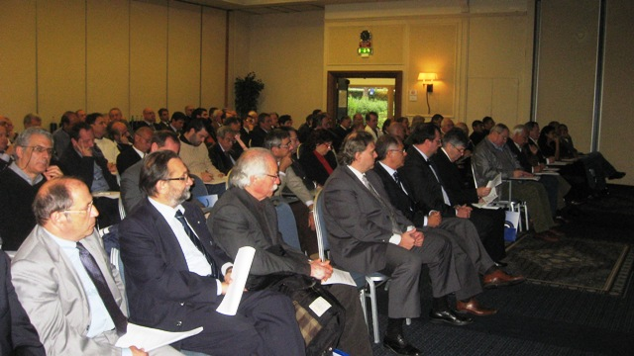
SEMINARI DI FORMAZIONE PER I PRESIDENTI TSN
MILANO, 3 OTTOBRE 2009
ROMA, 17 OTTOBRE 2009

Slide 3
ARGOMENTI TRATTATI
Come comunicare il Tiro a Segno:
Strategia e operatività
Relatore: Dr. Roberto Ghiretti
La gestione della sicurezza negli impianti sportivi
Relatore: Avv. Lina Musumarra
Relatore: Geom. Luigi Loccioni
Agibilità e problematiche delle direttive tecniche
1)
2)
3)

Slide 4
INDICE DELLA DISPENSA
1) Come comunicare il Tiro a Segno
Relatore Dr. Roberto Ghiretti
1.1 –Comunicare lo Sport (pag.7)
2) La gestione della sicurezza negli impianti sportivi
Relatore Avv. Lina Musumarra
2.1 - La gestione della sicurezza negli impianti sportivi (pag.33)
3) Agibilità a problematiche delle direttive tecniche
Relatore Geom. Luigi Loccioni
1.2 –Comunicare il Tiro a Segno (pag.10)
1.3 –Comunicare sul Territorio (pag.17)
1.4 –Linee Guida (pag.30)
3.2 - Curriculum Vitae ( pag……)
3.1 – I poligoni di Tiro (pag.35)
1.5–Curriculum Vitae (pag.32)
2.2 - Curriculum Vitae (pag.34)

Slide 5
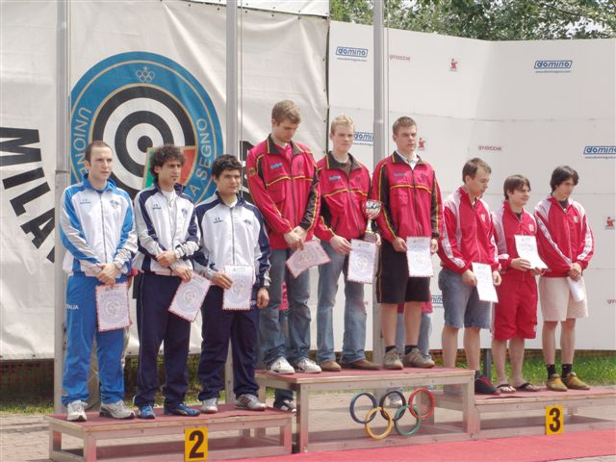
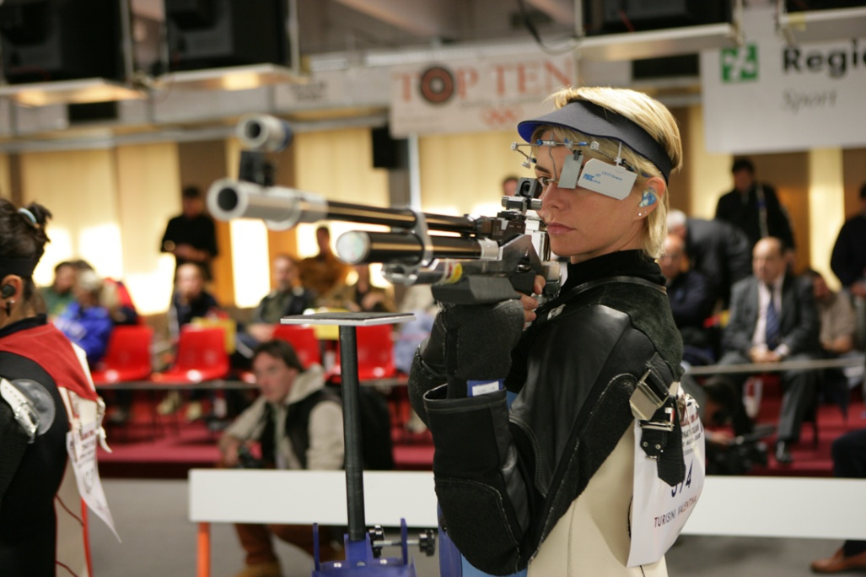
UNIONE ITALIANA TIRO A SEGNO
Come comunicare il tiro a segno: strategia e operativita’
Intervento di Roberto Ghiretti
[Presidente Studio Ghiretti]

Slide 6
Comunicare lo Sport
1.1
Comunicare lo sport non è molto diverso da comunicare un altro servizio. Gli organizzatori devono sfruttare al meglio quella che viene definita comunicazione integrata; simultaneità ed omogeneità di contenuti su tutti i mezzi ed i canali di comunicazione.
Tanto più si realizza questa integrazione, quanto più la comunicazione risulterà efficace supportando la brand image, cioè la forza positiva e il ricordo del marchio considerato.
La comunicazione deve definire con precisione le tipologie dei suoi interlocutori, gli obiettivi che vuole raggiungere, gli strumenti che intende utilizzare, l’ammontare di spesa sostenibile ed i tempi degli interventi.

Slide 7
1.1
Comunicare lo Sport
L’obiettivo è raggiungere uno stretto collegamento tra chi organizza l’evento ed il parco reale degli utenti. Far comprendere correttamente al mercato ciò che la sezione può dare e ciò che vuole ricevere.
NESSUNO SA COSA FACCIAMO
SE NON LO COMUNICHIAMO
questo è il presupposto di un approccio corretto alla comunicazione sociale, politica e di marketing.
7

Slide 8

1.1
Comunicare lo Sport
unico vero ed efficace mezzo di comunicazione TRASVERSALE
trasversale alle politiche delle nazioni, trasversale alle scelte dei popoli
l’unico ambiente in cui non fa distinzione il colore della pelle, le convinzioni religiose, la razza, la lingua, l’età
il media più pregnante di significati, valori ed emozioni
dalla città al continente: il “mondo d’emozioni” più capace di essere realmente incisivo su tutti i territori

Slide 9
1.2
Comunicare il tiro a segno
9

Slide 10
1.2
Strategia di comunicazione
L’obiettivo generale è quello di creare un percorso che permetta di capovolgere la percezione che si ha oggi del tiro a segno.
Offrire quindi un’immagine chiara del tiro per farlo percepire a tutti gli effetti come sport “vivo”, sport olimpico, stile di vita attivo e con una forte valenza educativa per riuscire così a superare il rigetto, tutto italiano, verso qualsiasi cosa abbia a fare con le armi.

Slide 11
1.2
Strategia Generale
Per raggiungere l’obiettivo generale è necessario sviluppare un percorso coordinato e strutturato. Partendo infatti dall’individuazione di temi di comunicazione che permettano di presentare un’immagine diversa di UITS, si potrà raggiungere il mondo allargato del Tiro a Segno
Individuazione Temi di comunicazione
Sviluppo comunicazione
Azioni interne
Azioni intermedie
Azioni esterne

Slide 12
1.2
Temi di comunicazione
TECNOLOGIA
L’arma è un attrezzo sportivo (come gli sci, una racchetta da tennis), uno strumento di altissima tecnologia
FEMMINILITA’
E’ uno sport adatto alle donne per le doti innate di precisione e pazienza
EDUCAZIONE
sport dalla forte valenza educativa per formare i giovani alle regole, al rispetto e alla stima di se stessi
SPORTIVITA’
concentrazione, precisione, prestazione psicofisica

Slide 13
1.2
Comunicazione Interna
Diversi sono gli strumenti da sviluppare per garantire la comunicazione all’interno di UITS. L’obiettivo è di creare un’ “alleanza” con le sezioni e il proprio pubblico offrendo aggiornamenti e contatti costanti tra il Presidente (ed il Consiglio) e la rete UITS utilizzando in via primaria i seguenti mezzi:
- sito web Si potrebbe arricchire con una sezione video o box con “I consigli del campione”
- lettere alle sezioni Mantenere costante l’invio delle comunicazioni del Presidente alle sezioni, richiedendo anche consigli e suggerimenti su determinati argomenti o problematiche che incorrono in particolari situazioni

Slide 14
1.2
Comunicazione Intermedia
Le sezioni possono e devono diventare uno “strumento” sia per comunicare internamente con UITS, sia come veicolo di comunicazione sul territorio e come luogo principale di promozione del tiro a segno. Andranno ideati e realizzati dei progetti che possano essere messi facilmente in atto dalle sezioni, corredati delle linee guida e operative per potersi muovere agevolmente.
Di seguito alcuni progetti che potrebbero essere attivati assieme alle sezioni:
  Le sezioni in piazza
  Sezioni aperte (open day per le scuole o per la cittadinanza)
  Incontri con il campione
  Collaborazione con le istituzioni locali

Slide 15
1.2
Comunicazione Esterna
RIVISTE SPECIALIZZATE
Consolidare il rapporto con le riviste di settore creando nuove opportunità per valorizzare il ruolo di UITS e ideando nuovi progetti da sviluppare in sinergia.
RIVISTE EXTRA-SETTORE
Partendo dai temi di carattere generale considerati idonei per raggiungere l’obiettivo di dare una nuova immagine del tiro a segno, rivolgersi a media non di settore per comunicare ad un target allargato (per esempio riviste di carattere scientifico, riviste di carattere psicologico; riviste del settore salute/wellness)
LE SCUOLE
Il tiro a segno come sport con valenza educativa, sia a livello fisico sia a livello psicologico, può essere proposto con successo al mondo scolastico.
Deve essere realizzato un progetto che permetta di far conoscere il tiro come sport che permette di far crescere nei ragazzi le capacità di concentrazione, il rispetto per le regole, la stima in se stessi, il perseguire i propri obiettivi con costanza e concentrazione.

Slide 16
1.3
Comunicare sul territorio
16

Slide 17
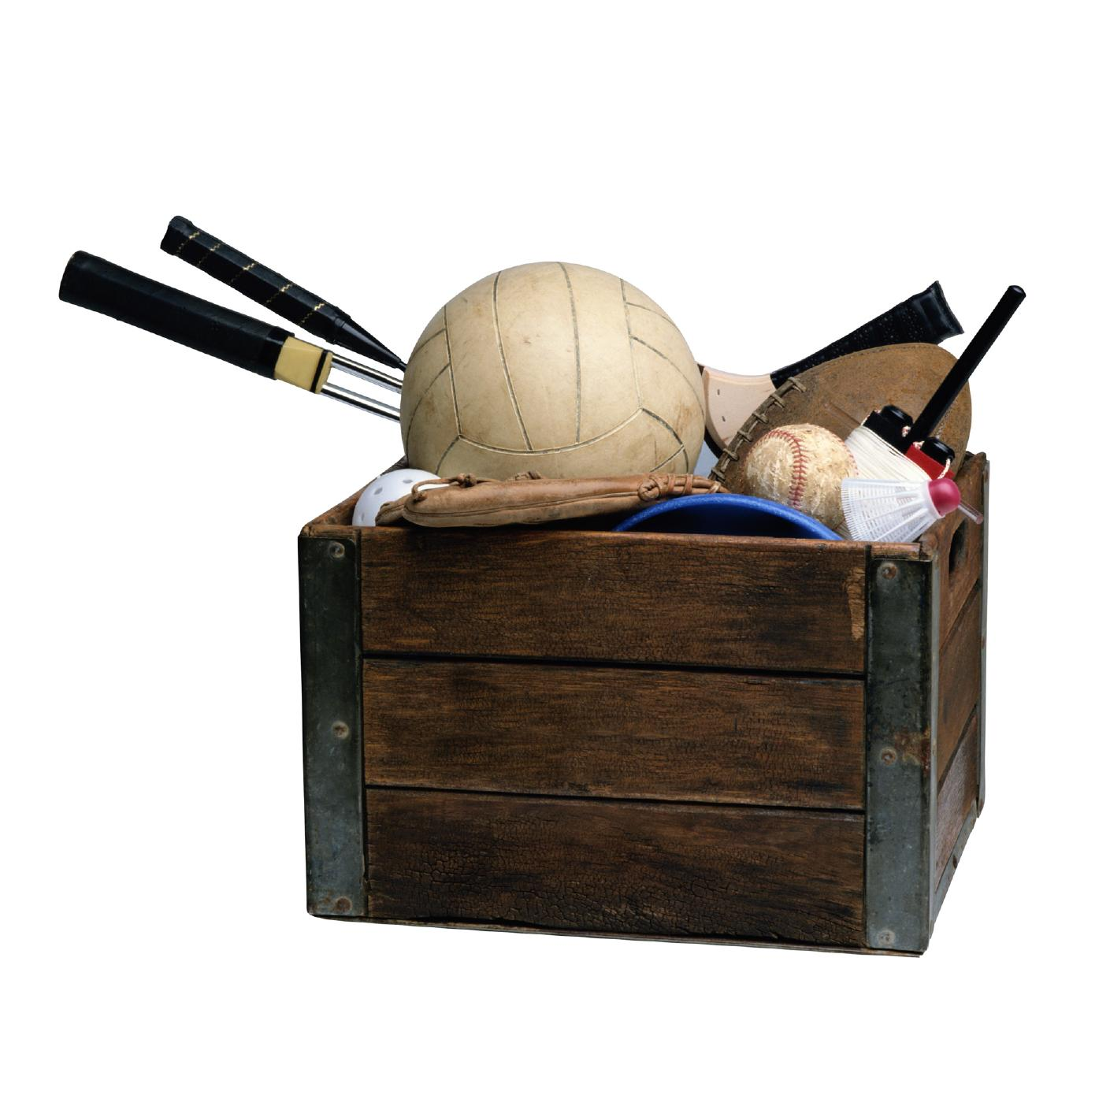
1.3
Come strutturarsi
la Sezione deve porsi in maniera “nuova” capace di:
trasmettere senso di appartenenza
generare “fede sportiva”, “cuore”
reclutare e formare dirigenti competenti e validi [oltre agli atleti]
diventare protagonista del territorio e dello sport
strutturarsi come fulcro del “circolo virtuoso”

Slide 18
1.3
A chi Comunicare
Tesserati
Iscritti al poligono
Praticanti
Pubblico live
Pubblico media
Appassionati
TERRITORIO
Approccio quantitativo
Mass target
Sezione
Approccio qualitativo
Aziende
Enti
Comuni
Province
Regioni
Investitori
Approccio qualitativo
Business target
18

Slide 19

1.3
Il territorio
Acquirenti
beni e servizi
non core business
Tifosi
Atleti
Tecnici
Territorio
Dirigenti
Frequentatori
impianti extra-sport
Studenti
Spettatori
Offerta
Genitori
Lettori
Territorio
Territorio
Poligono
CONI/Federazioni
Aziende
Altre Organizzazioni sportive
Offerta
Enti locali
Territorio
Media
Comunità locale
Naviganti
Internet
Asociazioni di categoria
Spettatori tv
19

Slide 20
1.3
Come Comunicare
La sezione deve strutturarsi per comunicare al’intera community sociale attraverso tutti i media a disposizione:
Media tradizionali off-line (comunicati stampa, radio, tv)
Media on-line (internet, e-mailing, newsletter, forum, streaming)
Eventi (in piazza, convegni, momenti culturali)
Va posta anche particolare attenzione al primo strumento di comunicazione rappresentato dal passa-parola dato da..
  Il comportamento e la soddisfazione degli utenti,
  il comportamento di collaboratori e volontari

Slide 21
1.3
La Comunicazione off line
La comunicazione è gestita dall’Ufficio Stampa. La funzione principale di questo ufficio è quella di selezionare, filtrare e veicolare il flusso delle informazioni provenienti dall’interno dell’ente verso gli organi di informazione.
La comunicazione off line include tutto quanto non è on line:
- stampa (quotidiani, periodici)
- radio
- TV
Gli strumenti più utilizzati sono:
Il Database: la creazione di un database è alla base della comunicazione. I contatti sono da dividere secondo criteri quali stampa nazionale, locale, settore, extrasettore, ecc.
Il Comunicato: documento nel quale si comunicano in modo chiaro e conciso le informazioni, e che sarà inviato ai database di riferimento
Recall: è la telefonata di conferma di ricezione del materiale (invito, comunicato) da parte del nostro database
21

Slide 22
1.3
La Comunicazione on line
La comunicazione on line include quanto viene veicolato con internet:
- sito web: strumento che non ha confini, di utenti e di spazi. E’ un mezzo che ancora viene sfruttato al minimo delle potenzialità. Arricchire i servizi a disposizione dei propri interlocutori, aggiornare costantemente i contenuti, fornire informazioni oggigiorno nel pieno della web community
- newsletter: invio di comunicazioni via e-mail, veicolo veloce e immediato, che in modo costante può informare la community del tiro a segno (sezioni, tesserati, ecc)

Slide 23
1.3
Gli eventi
Spesso l’organizzazione di eventi istituzionali, sportivi, e non solo, può essere veicolo decisamente più impattante ed incisivo di una comunicazione che sia off line oppure on line.
Gli eventi di comunicazione possono essere di diversa natura a seconda di cosa si vuole comunicare:
- conferenza stampa: in occasione di presentazione della stagione sportiva, o celebrazioni/premiazioni
- convegno / tavola rotonda: momento di discussione su un particolare argomento di cui UITS si fa portavoce

Slide 24
1.3
L’Ente Pubblico
Le PUBBLICHE AMMINISTRAZIONI hanno sempre più la necessità di sviluppare una precisa attività di marketing territoriale riuscendo a proporre lo sport come porta di accesso ad un sistema di relazioni ad elevato valore aggiunto
Lo sport ha una valenza eccezionale ed è assolutamente trasversale permettendo di affrontare e raggiungere una serie di risultati “sociali” quali la promozione del territorio; la promozione del turismo; la creazione di nuovi posti di lavoro; la prevenzione sanitaria; il recupero di aree a rischio; l’integrazione tra culture diverse; la crescita e l’educazione dei giovani
Grazie allo sport le Amministrazioni possono sviluppare e/o consolidare relazioni sempre più strette con i pubblici di riferimento, affermando e rafforzando precisi vantaggi competitivi sui quali costruire la soddisfazione dei reciproci bisogni; generando consenso culturale e politico
Affiancarsi all’UITS significa quindi per le Amministrazioni Pubbliche locali, “inaugurare” un percorso di endorsement in grado di identificare il territorio e la comunità locale i valori, emozioni, ed eventi della Federazione

Slide 25
1.3
L’Ente Pubblico
La comunicazione con l’ente locale di riferimento può svilupparsi parallelamente su due piani:
Piano sportivo, dove UITS e la sezione informano delle attività sportive che si svolgono nel poligono e che coinvolgono la sezione di riferimento
Piano sociale, dove la sezione pone in evidenza quanto lo sport del tiro a segno sia strumento di crescita e socializzazione

Slide 26
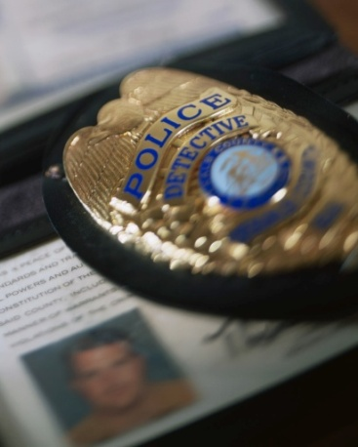
1.3
L’Ente Pubblico
Sviluppo temi legati all’attività sportiva
Sviluppo concetto di sport come strumento di crescita e socializzazione
Azione UITS a livello nazionale
Azione sezioni a livello locale
POLIGONO = PROTAGONISTA DEL TERRITORIO
26

Slide 27
1.3
Le Aziende
COSA COMUNICARE
Lo sport è sinonimo di valori sani e veri, quindi veicolo tangibile di questi valori con i quali le aziende si possono identificare. Diventare partner di UITS può voler dire acquisire:
Sportività: correttezza sul campo e fuori dal campo di gara
Sacrificio: la durezza degli allenamenti per arrivare alla vittoria

Slide 28
1.3
Le Aziende
COME COMUNICARE
Gli strumenti sono diversi:
- brochure istituzionale: un depliant esplicativo su chi è UITS con dati storici, vittorie, sezioni, ecc una sorta di biglietto da visita
- piano marketing: realizzare un piano marketing dove si segnalano le potenzialità di diventare partner UITS

Slide 29
LINEE GUIDA
Dr. ROBERTO GHIRETTI
1.4
COMUNICARE LO SPORT
Lo sport è forse l'unico vero efficace mezzo di comunicazione trasversale. Trasversale alle politiche delle nazioni, alle scelte dei popoli; il mezzo più pregnante di valori significati ed emozioni. L’unico ambiente in cui non fanno distinzione il colore della pelle, le convinzioni religiose, la razza, la lingua, l’età.
Rappresenta il media più pregnante di significati, valori ed emozioni, capace di essere realmente incisivo su tutti i territori
Il potere della comunicazione ha una forte valenza, è sia connettore sociale che acceleratore di relazioni. Per questo è importante impostare dapprima una strategia e poi le conseguenti azioni per metterla in atto. Comunicare lo sport non è molto diverso da comunicare un altro servizio.
E’ necessario sfruttare al meglio quella che viene definita comunicazione integrata; simultaneità ed omogeneità di contenuti su tutti i mezzi ed i canali di comunicazione.
La comunicazione deve definire con precisione le tipologie dei suoi interlocutori, gli obiettivi che vuole raggiungere, gli strumenti che intende utilizzare, l’ammontare di spesa sostenibile ed i tempi degli interventi.

Slide 30
LINEE GUIDA
Dr. ROBERTO GHIRETTI
1.4
COMUNICARE IL TIRO A SEGNO
Sono state individuate quattro macroaree tematiche e che diventano i cardini e i punti base del percorso di cui sopra:
- Tecnologia: l'arma come attrezzo sportivo di altissima tecnologia
- Femminilità: sport adatto alle donne
- Educazione: tiro a segno come sport dalla forte valenza educativa
- Valori: concentrazione, precisione, prestazione psicofisica
Partendo dai temi individuati, prenderà il via l'azione di comunicazione che si svolgerà su tre livelli:
Comunicazione interna
L'obiettivo è di rafforzare la comunicazione all'interno, con le sezioni e i propri tesserati, trasmettendo il senso di appartenenza, sviluppando i servizi per la community, dando strumenti per garantire la circolazione dell’informazione.
Comunicazione intermedia
Quando le azioni si sviluppano sia all'interno del mondo UITS che all'esterno, quando cioè si ha un forte coinvolgimento delle parti interne alla Federazione (sezioni, consiglieri, atleti) per raggiungere il mondo esterno. In questo caso le sezioni giocano un ruolo fondamentale: diventano lo strumento non solo per la comunicazione interna a UITS, ma anche veicolo di comunicazione sul territorio oltre a essere il luogo di promozione primario del tiro a segno.
Comunicazione esterna
E' la comunicazione rivolta direttamente al mondo esterno al tiro a segno, atta a far conoscere il proprio sport, le sue caratteristiche e i suoi valori anche a chi non è del settore.
Scuole, enti pubblici, appassionati di sport e comunità territoriale allargata.

Slide 31
LINEE GUIDA
Dr. ROBERTO GHIRETTI
1.4
COMUNICARE SUL TERRITORIO
La società sportiva, la sezione, deve riuscire a creare una rete capillare di contatti sul territorio per riuscire ad informare e comunicare tutto quello che viene fatto e tutti gli aspetti che caratterizzano l’attività all’interno del poligono.
“Nessuno sa cosa facciamo, se non lo comunichiamo”
La sezione deve quindi strutturarsi per essere in grado di comunicare e raggiungere l’intera community sociale, utilizzando tutti i diversi media a disposizione:
Quelli tradizionali off-line (comunicati stampa, giornali, radio, tv); quelli on-line (sito internet, newsletter); eventi aperti alla comunità, momenti culturali e convegni.
Una particolare attenzione dovrà essere rivolta al primo e più semplice strumento di comunicazione, ma anche il più efficace che è rappresentato dal passa-parola .
Oltremodo importante è anche sviluppare i rapporti e mantenere una linea di comunicazione costante con le Amministrazioni Locali.
Da un lato andranno sviluppati i temi strettamente inerenti all’attività sportiva agonistica, dall’altro andrà enfatizzato il concetto di sport come strumento di crescita e socializzazione.
In modo particolare si valorizzerà la funzione che assume il poligono nella vita sociale, come luogo necessario di formazione per chi opera nel settore della sicurezza.
Se si riuscirà a realizzare questo percorso di comunicazione unitario, in stretta collaborazione tra l’UITS, che opererà a livello nazionale, e le sezioni che opereranno sul territorio, si riuscirà a modificare l’immagine del Tiro a Segno, e i poligoni potranno realmente diventare protagonisti del territorio generando approvazione e consenso Sociale.

Slide 32
Curriculum Vitae
Dr. Roberto Ghiretti
1.5
Nato a Parma nel 1955, si è laureato in Giurisprudenza con lode accademica all’Università di Parma. Nel 1982 ha focalizzato la sua attività verso il mondo sportivo, capace di esaltare la sua vocazione per la gestione di strutture complesse: è stato Amministratore Delegato della Santal Parma Volley e della Maxicono Parma Volley dal 1982 al 1989, Direttore Generale della Lega Volley Maschile dal 1990 al 2000, ideatore e organizzatore del primo “Volley Land” nel 1996 e Presidente del Comitato Organizzatore dei Mondiali di hockey su ghiaccio nel 1994. Dal 1992 al 1994 è stato Segretario della Commissione Tecnica della Fédération Internationale de VolleyBall e dal 2002 al 2004 è stato presidente del Comitato Organizzatore del World Club Championship della FIVB, oltre a ricoprire altre cariche all’interno della Federazione Internazionale e Europea. Nel 2000 è stato inserito dal quotidiano Italia Oggi nella lista dei 20 Marketer dell'anno ed è stato finalista del Premio "Uomo di Marketing 2000" organizzato da Adico. Da anni svolge attività didattica per dirigenti sportivi nell’ambito di convegni sul marketing dello sport e coordina cicli di lezioni presso noti centri di formazione come la Scuola Centrale dello Sport del CONI e la Business School del Sole 24 Ore. Nel tempo ha coltivato collaborazioni con le Università di Bologna (sede di Rimini) e San Marino, Roma (Tor Vergata), Milano (Statale e Cattolica), Napoli (Federico II), Reggio Calabria, LUMSA, LUISS Business School e il Master SBS di VerdeSport e Ca’ Foscari. A partire dall’A.A. 2002/2003 ha iniziato l’attività di Professore a Contratto di “Strategie,Organizzazione e marketing dello sport” presso le Università di Padova e, successivamente, di Parma. Dal 2008 è consigliere della “Fondazione Giovanni Paolo II per lo Sport” e consulente in marketing sportivo per la Provincia di Torino. È Assessore alle Politiche per le Attività motorie e sportive del Comune di Parma.

Slide 33
2.1
La Gestione della sicurezza negli impianti sportivi
Vedere File allegato

Slide 34
Curriculum Vitae
Avv. Lina Musumarra
2.2
Avvocato, Professore a contratto di Diritto dello sport, Facoltà di Giurisprudenza, Università Luiss - Guido Carli, Roma - e di Diritto del lavoro, Corso di Laurea Magistrale in Management dello Sport, Facoltà di Medicina e Chirurgia, Università di Firenze. Ha rivestito l’incarico di esperta in materia di sport e di spettacolo presso la Presidenza del Consiglio dei Ministri nonché di consulente in materia di sport presso il Ministero per i Beni e le Attività culturali. Presidente della Commissione Disciplina dell'Unione Italiana Tiro a Segno. Vice Presidente della Divisione Calcio Femminile - Lega Nazionale Dilettanti. Componente della Commissione nazionale per la formazione degli steward, Coni Servizi SpA.
Autrice di numerosi articoli, nonché coautore dei seguenti volumi:
AA.VV., Diritto dello Sport, a cura di L. Musumarra, Le Monnier Università, Mondadori Education, nuova edizione, ottobre 2008.
AA.VV., Il diritto sportivo nel contesto nazionale ed europeo, a cura di Chiara Alvisi, Seminario giuridico dell’Università di Bologna – Miscellanee 30, A. Giuffrè Editore, 2006.
AA.VV., Il rapporto di lavoro dello sportivo (a cura di L. Musumarra e E. Crocetti Bernardi), Collana Lex, Experta Edizioni, 2007.
AA.VV., Diritto comunitario dello sport, Giappichelli Editore, 2009.
AA.VV., Il risarcimento del danno non patrimoniale – Collana Il diritto privato nella giurisprudenza (a cura di P. Cendon), Attività sportiva e benessere psico fisico, Utet, 2009.
AA.VV., La gestione della sicurezza negli impianti sportivi (a cura di L. Musumarra), Collana Lex, Experta Edizioni, 2009.

Slide 35


“I POLIGONI DI TIRO”
Consigliere Nazionale UITS
Luigi Loccioni

Slide 36
I POLIGONI DI TIRO
Le sezioni TSN hanno in gestione i poligoni.
I proprietari sono generalmente:
        Demanio militare
        Comune, Provincia, Regione, in convenzione con la sezione
        Proprietà della sezione stessa
        Proprietà di terzi con contratto di affitto o comodato d’uso

Slide 37
I POLIGONI DI TIRO
Il legame tra il proprietario ed il gestore (SEZIONE TSN) è costituito da un verbale di consegna da parte del demanio militare o una convenzione o contratto di affitto con i proprietari del terreno.
Il comodato d’uso del poligono con il Demanio Militare è sempre gratuito (legge del 9 Dicembre del 1935 n. 2482 art. 11, convertita con modificazioni in L. del 4 giugno 1936 n. 1143)

Slide 38
AREA DEL POLIGONO
L’area del poligono comprende generalmente:
        STAND DI TIRO
        EDIFICIO SOCIALE
        SERVIZI E ACCESSORI
        PARCHEGGI
        SPAZIO VERDE
        AREE DI RISULTA

Slide 39
STANDS DI TIRO
POSSONO ESSERE:
Palestre di tiro a 10 mt
Poligoni a cielo aperto a varie distanze
Gallerie

Slide 40
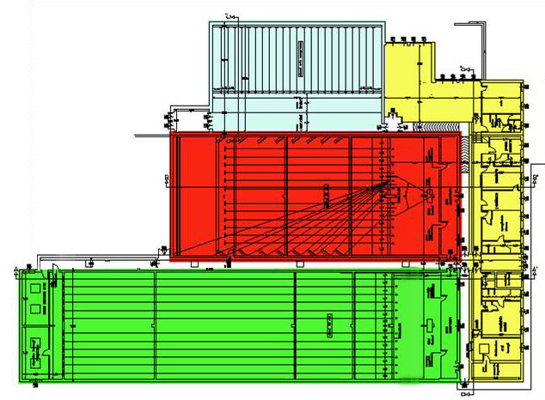
POLIGONO DI TIRO
ARIA COMPRESSA

Slide 41
NORMATIVA VIGENTE
PALESTRA DI TIRO A 10 MT
NORMATIVA UITS PER STAND A 10 MT

Slide 42
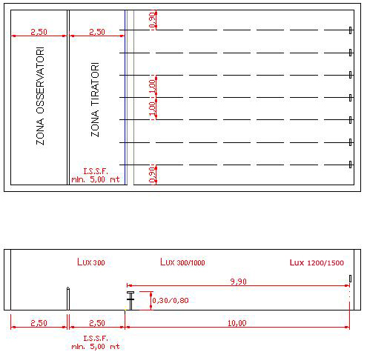
PARAMETRI MINIMI PER PALESTRE DI TIRO AD ARIA COMPRESSA

Slide 43
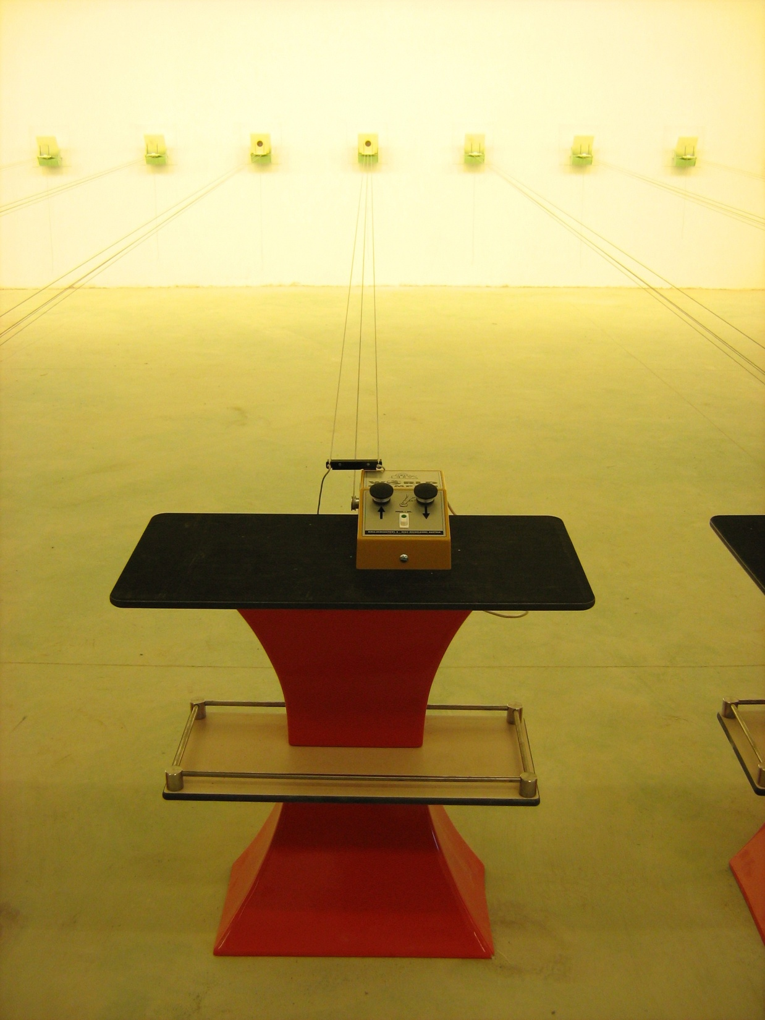
PALESTRA DI TIRO ad A.COMPRESSA

Slide 44
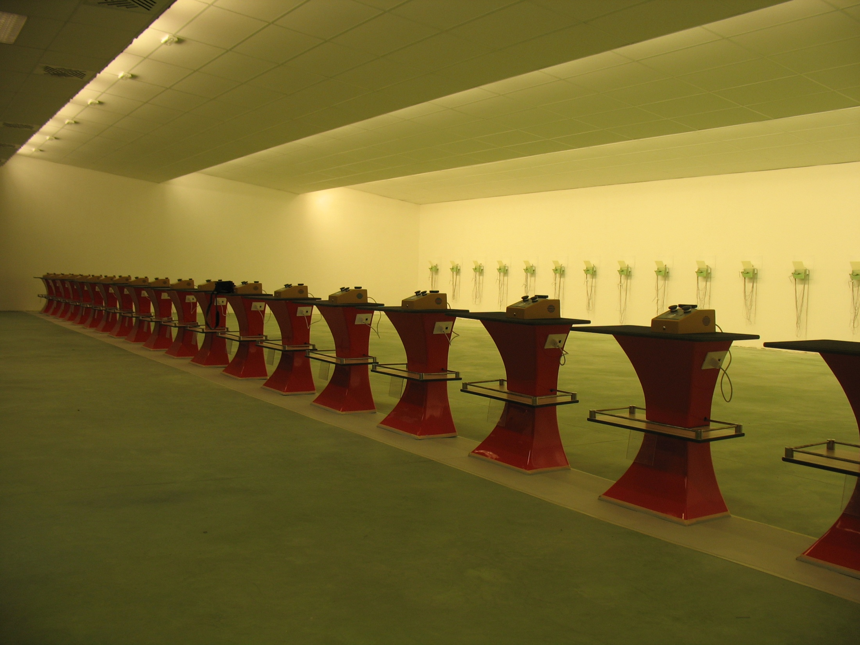
PALESTRA DI TIRO ad A.COMPRESSA

Slide 45
NORMATIVA VIGENTE
POLIGONI A CIELO APERTO
DT-P2 del 2006 in corso di aggiornamento

Slide 46
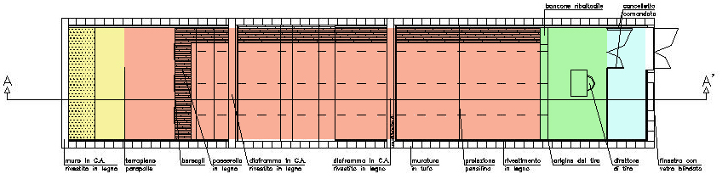
STAND DI TIRO PER ARMI DA FUOCO DI BASSO COSTO
1° CATEGORIA

Slide 47
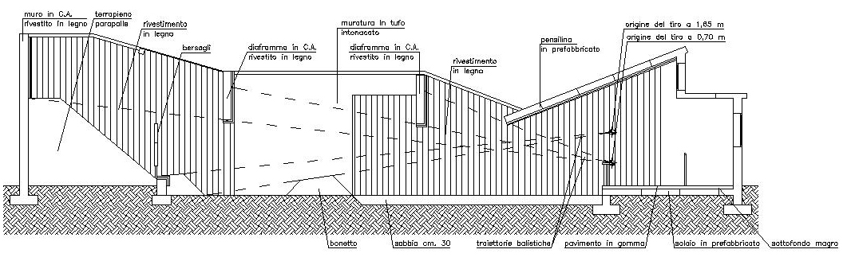
STAND DI TIRO PER ARMI DA FUOCO
1° CATEGORIA

Slide 48
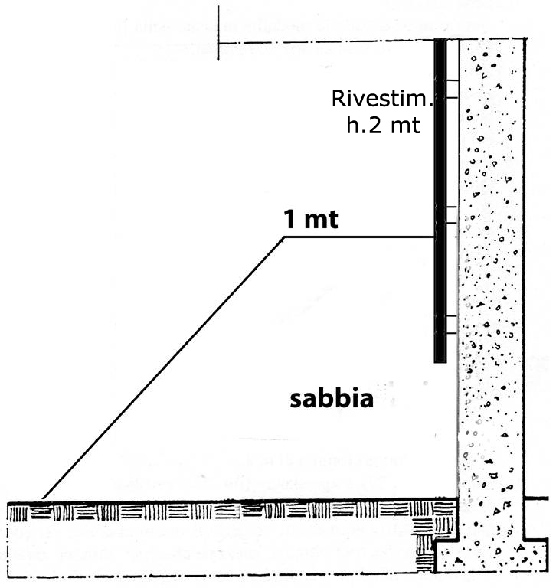
PARAPALLE
1° CATEGORIA

Slide 49
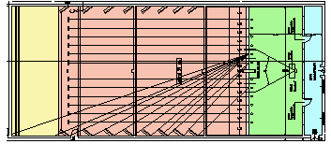
STAND DI TIRO ML 25
SECONDA CATEGORIA

Slide 50
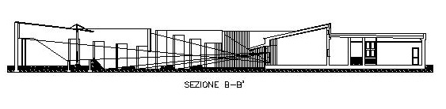
POLIGONO DI TIRO CON QUINTE LATERALI
Normativa in corso di aggiornamento

Slide 51
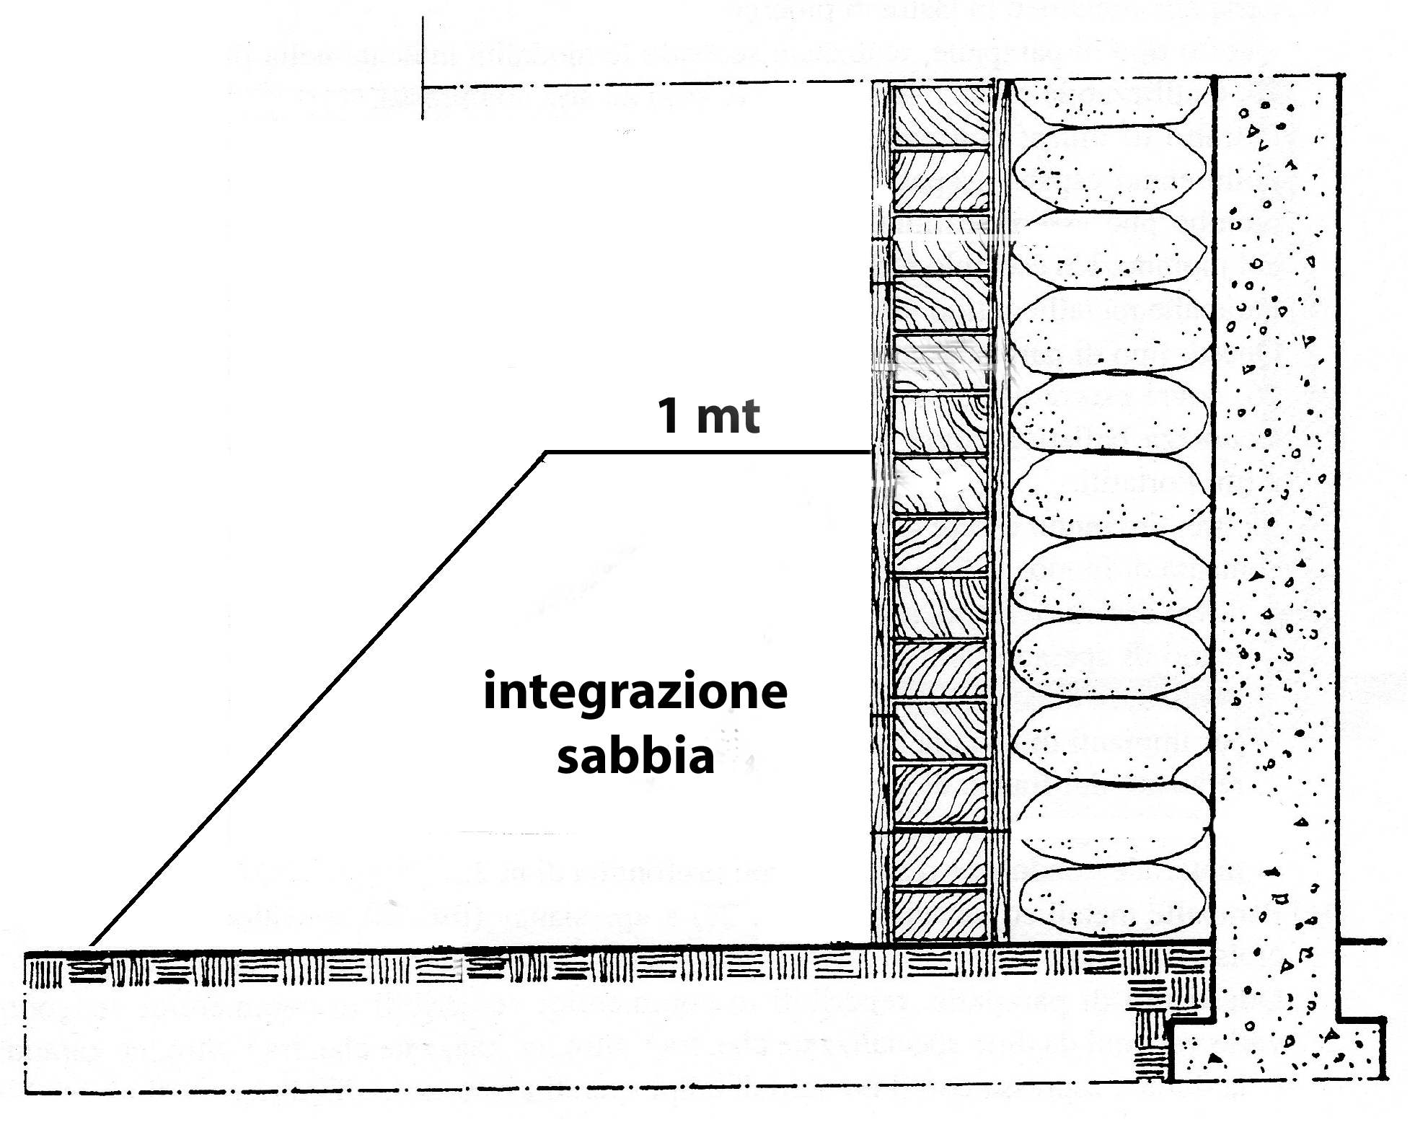
PARAPALLE
2°CATEGORIA

Slide 52
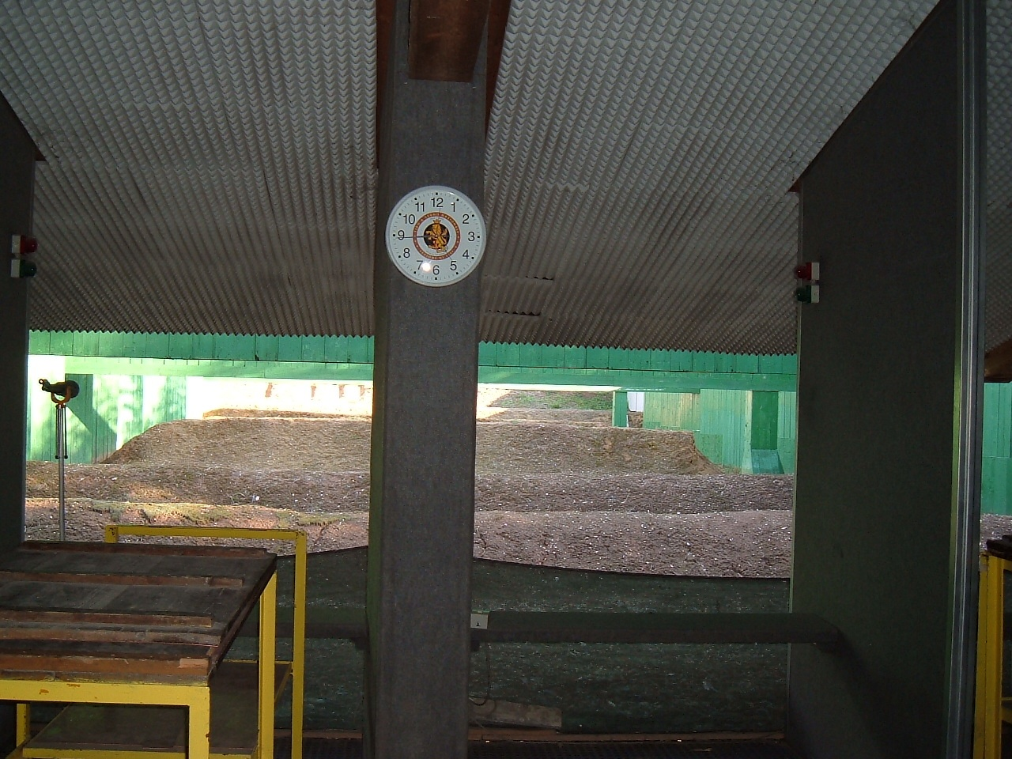
STAND 50 MT – SECONDA CATEGORIA

Slide 53
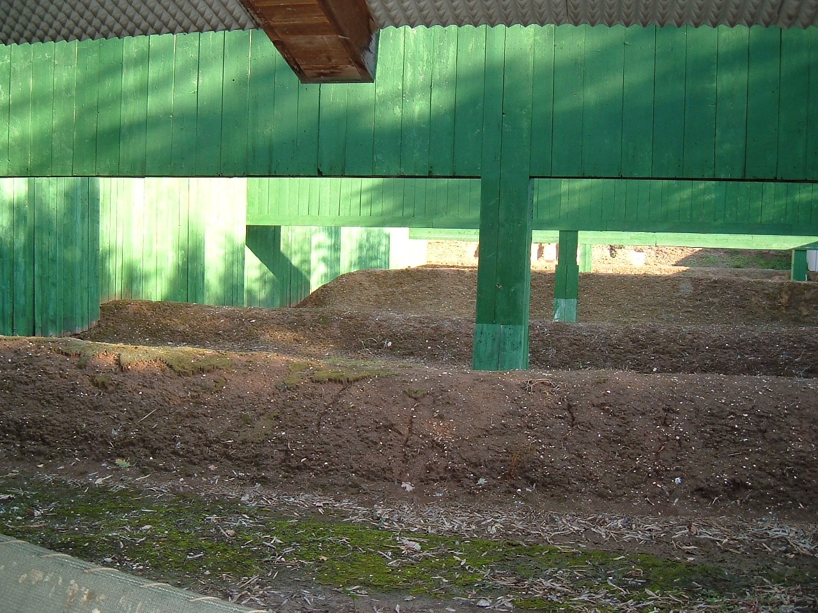
STAND 50 MT – SECONDA CATEGORIA

Slide 54
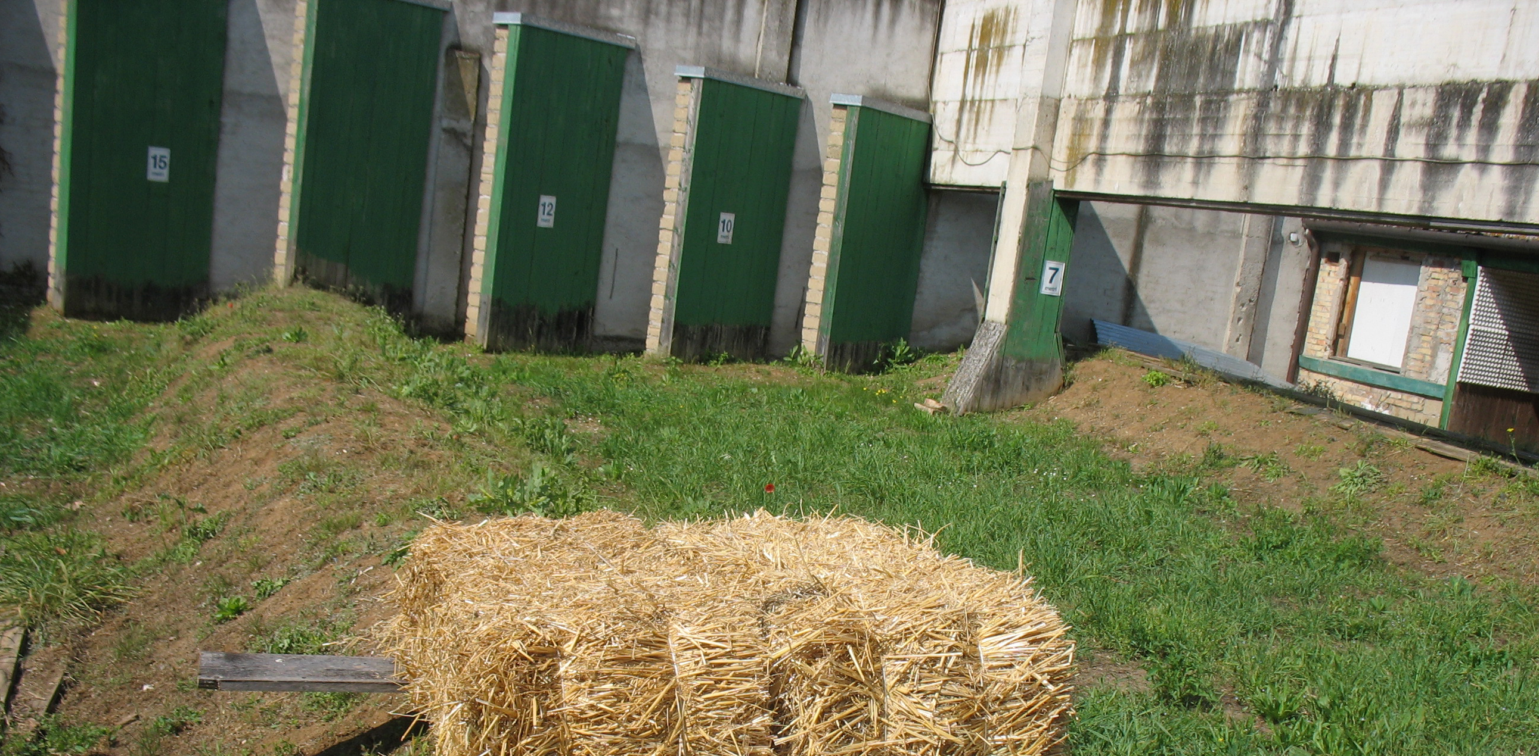
QUINTE LATERALI
STAND 50 MT –
SECONDA CATEGORIA
STAND 50 MT – SECONDA CATEGORIA

Slide 55
NORMATIVA VIGENTE
GALLERIE
DT-P1 del 2005

Slide 56
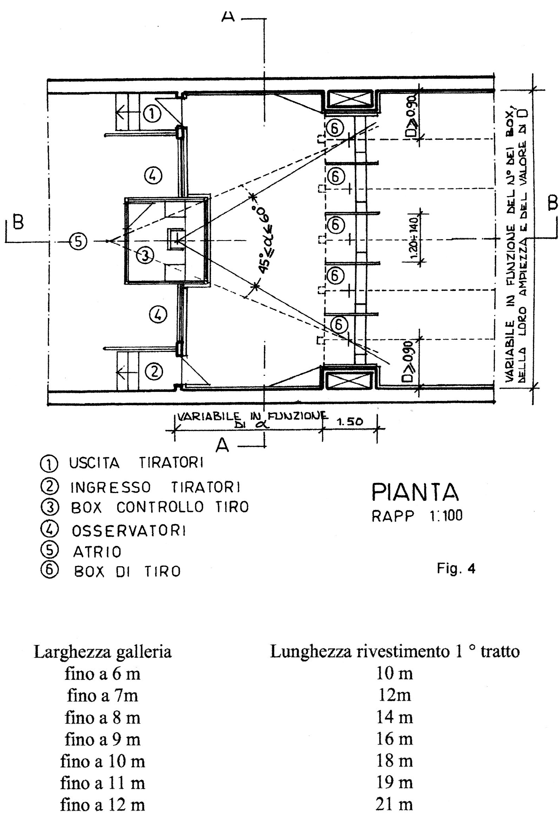
STAND IN GALLERIA

Slide 57
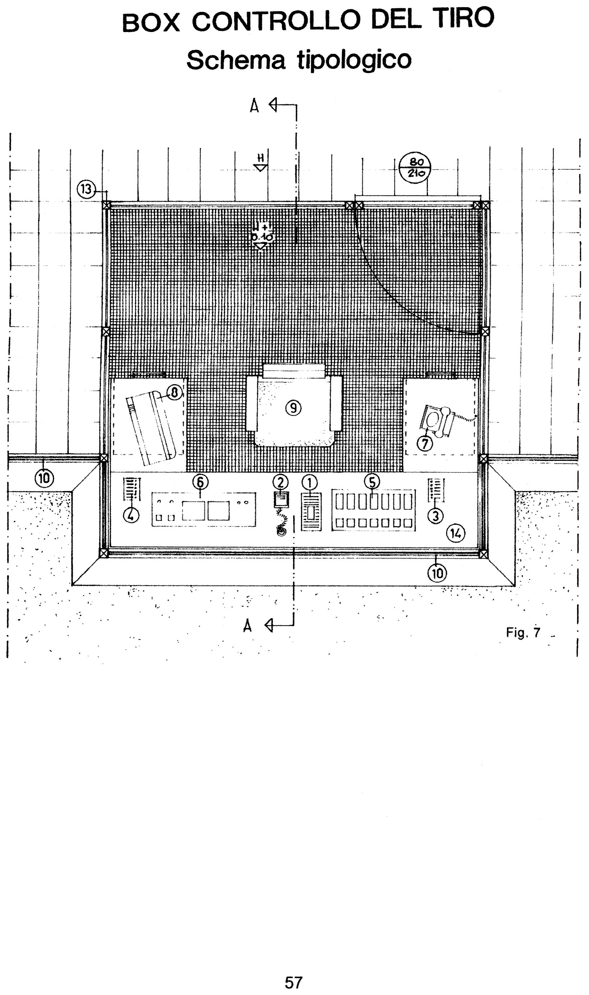
STAND IN GALLERIA

Slide 58
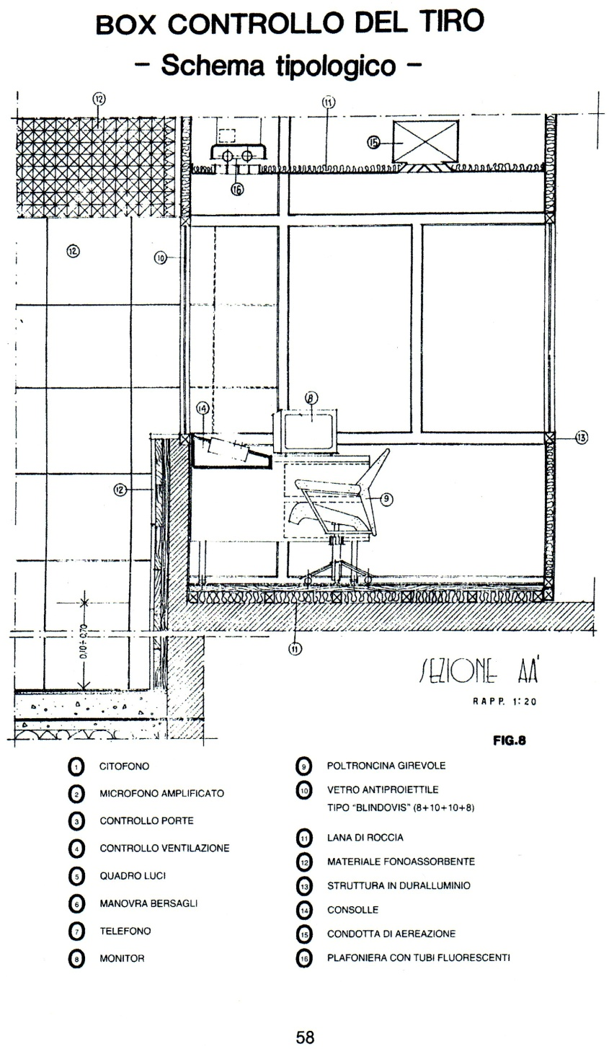
STAND IN GALLERIA

Slide 59
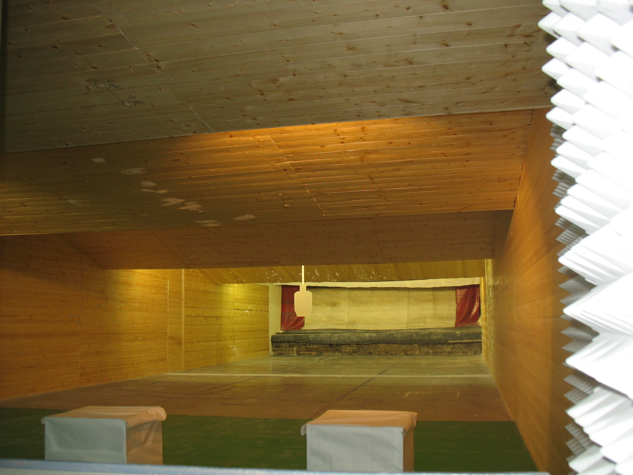
STAND DI TIRO IN GALLERIA 01

Slide 60
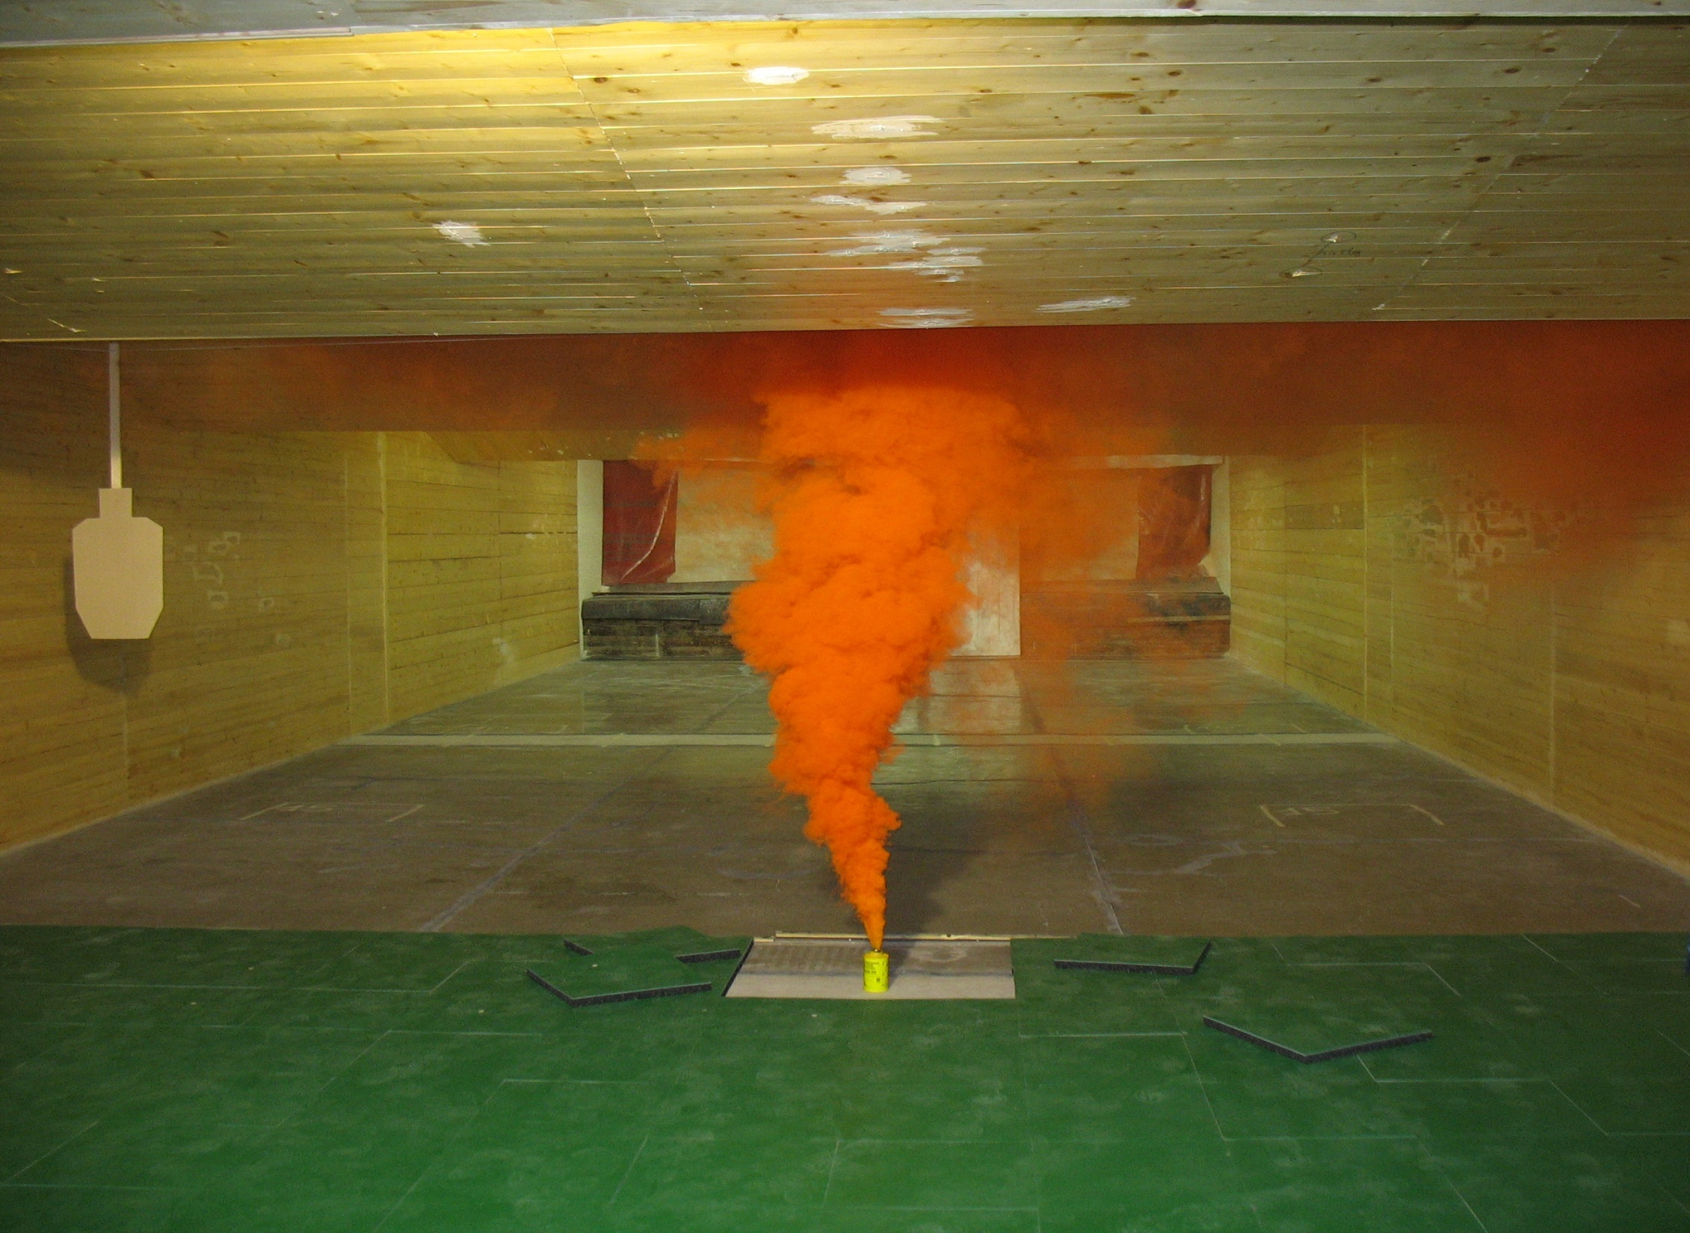
STAND DI TIRO IN GALLERIA 02

Slide 61
AREA DEL POLIGONO
EDIFICI PER ATTIVITA’ DI BASE
Ufficio Segreteria
Ufficio di presidenza
Servizi igienico sanitari per il personale
Locale di conservazione armi e munizioni - locale per distribuzione
Sala riunioni e/o di formazione
    SERVIZI E ACCESSORI
    Locale di primo soccorso tipo ambulatorio di gruppo 0 (ex B) dotato di lavabo e lettino min. 9 mq. con proprio WC.
    Locale per la verifica dei risultati e deposito bersagli
    Sevizi igienico sanitari attigui agli impianti di tiro
    Guardaroba per atleti e giudici di gara
    Eventuale locale spogliatoio Uomini e Donne divisi per sesso qualora possibile
ACCESSORI

Slide 62
AREA INTEGRATIVA
PER ATTIVITA’ DI LIVELLO NAZIONALE
IN CORSO DI AGGIORNAMENTO
Sala antidoping
Ufficio stampa
Locali per giudici di gara
Locale controllo armi min. 30 mq.
Servizi igienico sanitari per giudici di gara
Servizi igienico sanitari per atleti
    SERVIZI DI SUPPORTO - PARCHEGGI
    Cicli e motocicli n. 1 utente - mq. 3
    Autovetture n. 3 utenti - mq. 20
    Autopulman n. 60 utenti - mq. 50
ACCESSORI
Notes:
62

Slide 63
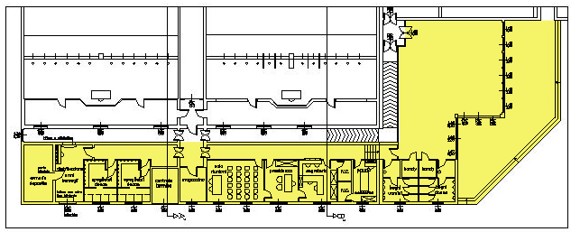
EDIFICIO SOCIALE

Slide 64
AGIBILITA’ STAND DI TIRO
IN CORSO DI AGGIORNAMENTO
A seconda del tipo di stand di tiro l’agibilità viene concessa da:
        PALESTRA DI TIRO A 10 mt da una commissione dell’UITS appositamente nominata.
        POLIGONI A CIELO APERTO dal Comando Regionale Infrastrutture (Padova-Firenze-Napoli)
        L’UITS ha proposto di strutturare per le riunioni future della Commissione, la partecipazione di un tecnico suo rappresentante in qualità di membro effettivo.

Slide 65
AGIBILITA’
        GALLERIE rilasciata dalla Commissione del Comando Militare Infrastrutture di Roma, all’interno della quale vi fa parte un tecnico rappresentante della UITS, in qualità di membro effettivo.

Slide 66
ELEMENTI FONDAMENTALI PER L’AGIBILITA’
Postazione del Direttore di Tiro visibiltà dei tiratori, quadro sinottico ecc.
Prove sugli accorgimenti di sicurezza apertura porte - cancelletti - allarme visivo e sonoro - interruzione corrente
Verifica traiettorie balistiche (se prima agib.)
Prove balistiche (setti - pav. Pareti se prima agib.)
Prove fonometriche o certificazione (se prima agib.)
Stesura del verbale della commissione
Approvazione regolamento di tiro in accordo con il Pres. della Sezione
Notes:
66

Slide 67
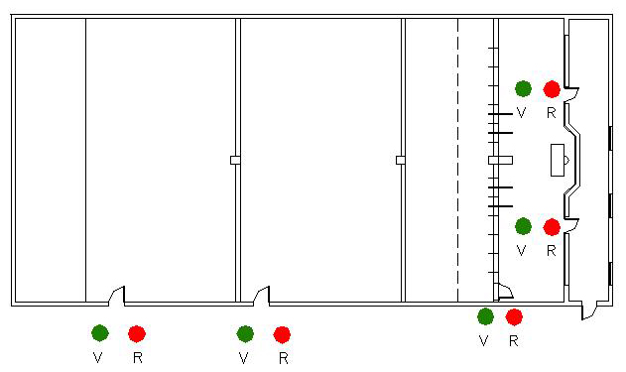
QUADRO SINOTTICO

Slide 68
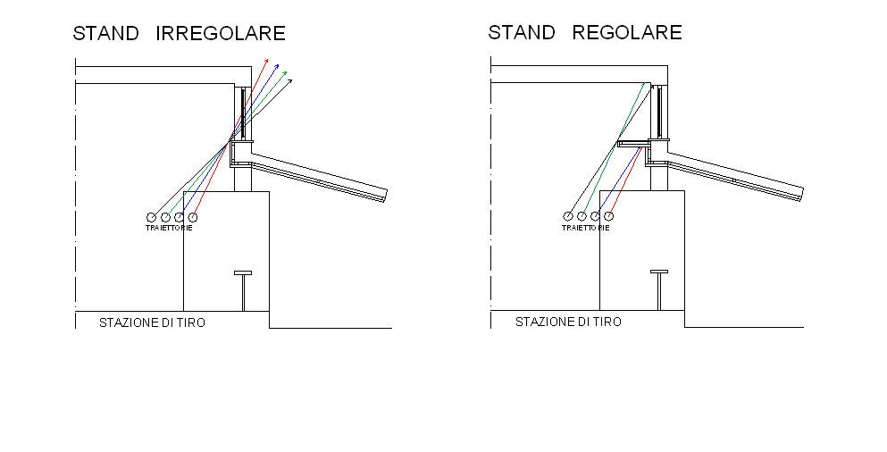

Slide 69
TAVOLO DI LAVORO
E’ stato istituito un tavolo di lavoro con il Comando Infrastrutture di Roma, per apportare le tanto attese modifiche alla DT-P2;
Il tavolo di lavoro è organizzato dal Comando Infrastrutture dell’esercito Ufficio Studi e Normative con la collaborazione dell’UITS e sono presenti i rappresentanti dei Comandi Territoriali Nord, Centro e Sud.
La variante dovrà tener conto della nostra attività sportiva e del notevole grado di addestramento dei tiratori che propedeuticamente iniziano l’attività con l’aria compressa, con il calibro 22 ed il grosso calibro.
L’obiettivo primario è costituito, nel mantenimento degli standard di massima sicurezza, dalla necessità di alleggerire la normativa tecnica, per contenere le spese di intervento.

Slide 70
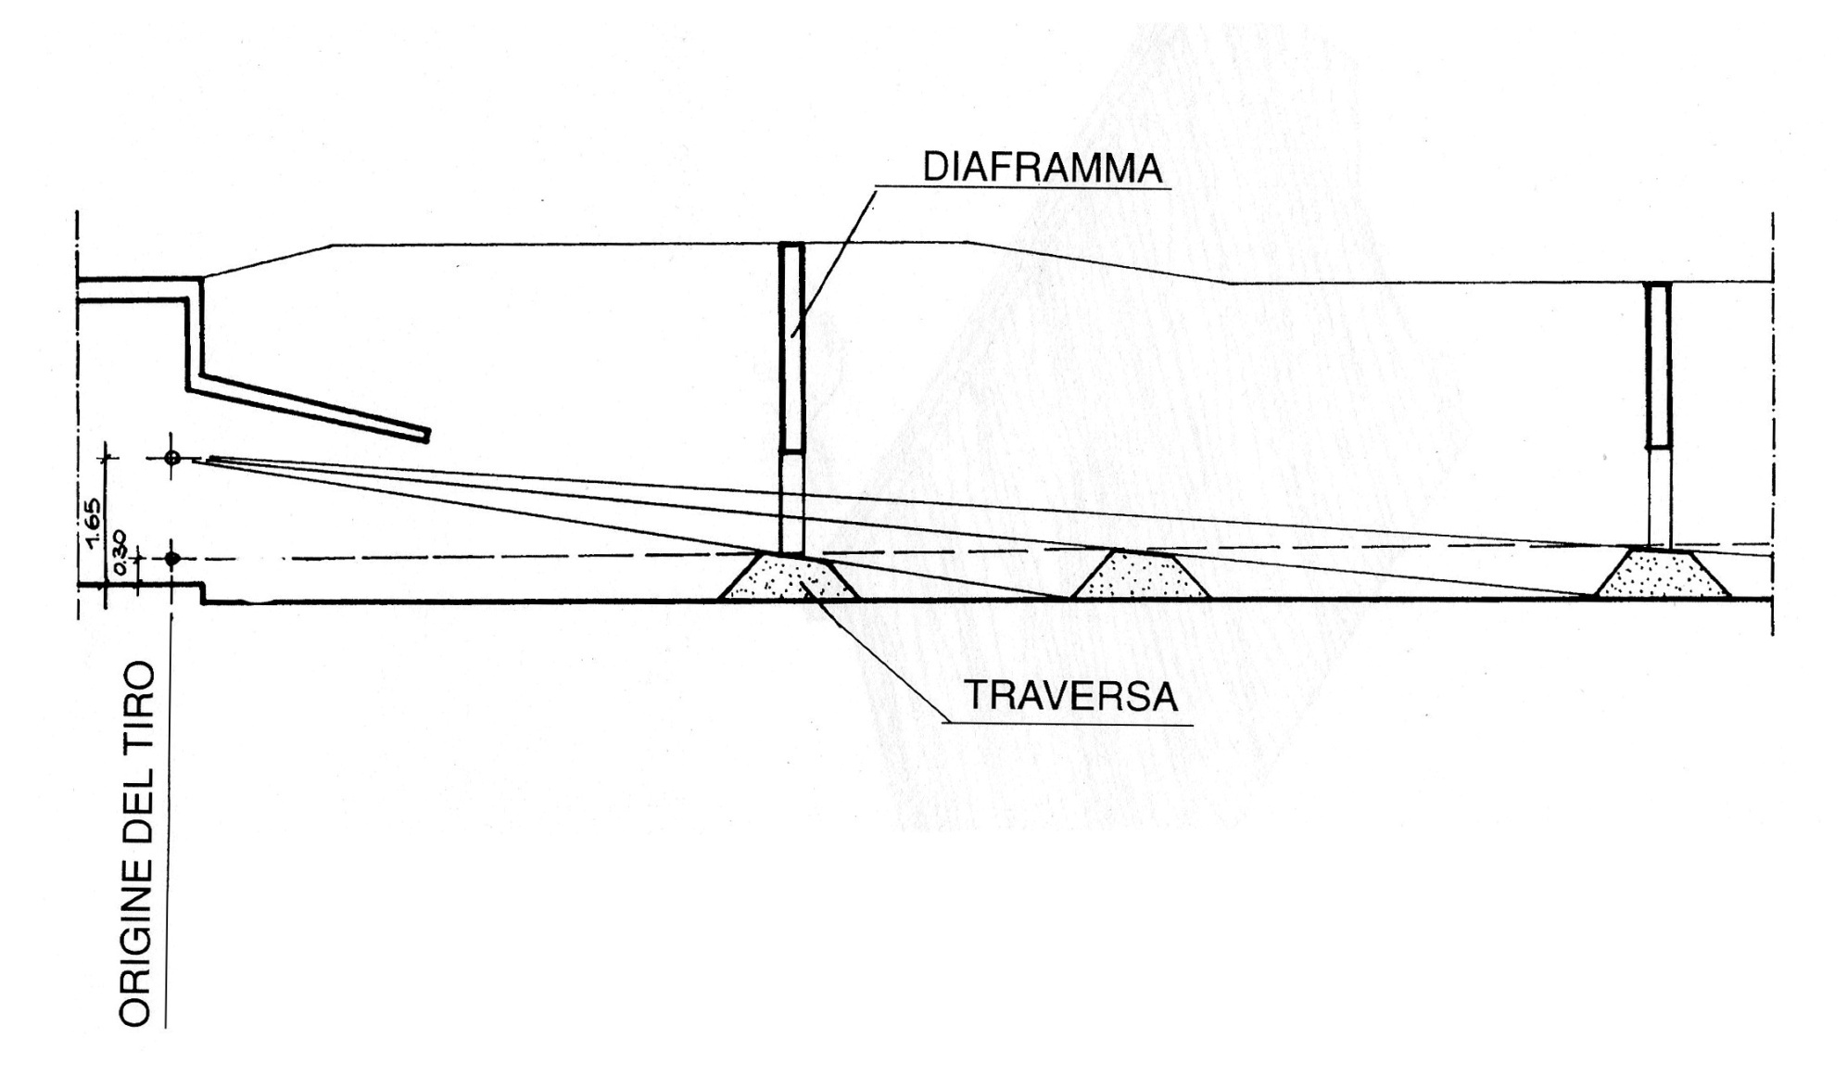
TRAVERSE A TERRA
SCHEMA FUNZIONALE DTP2

Slide 71
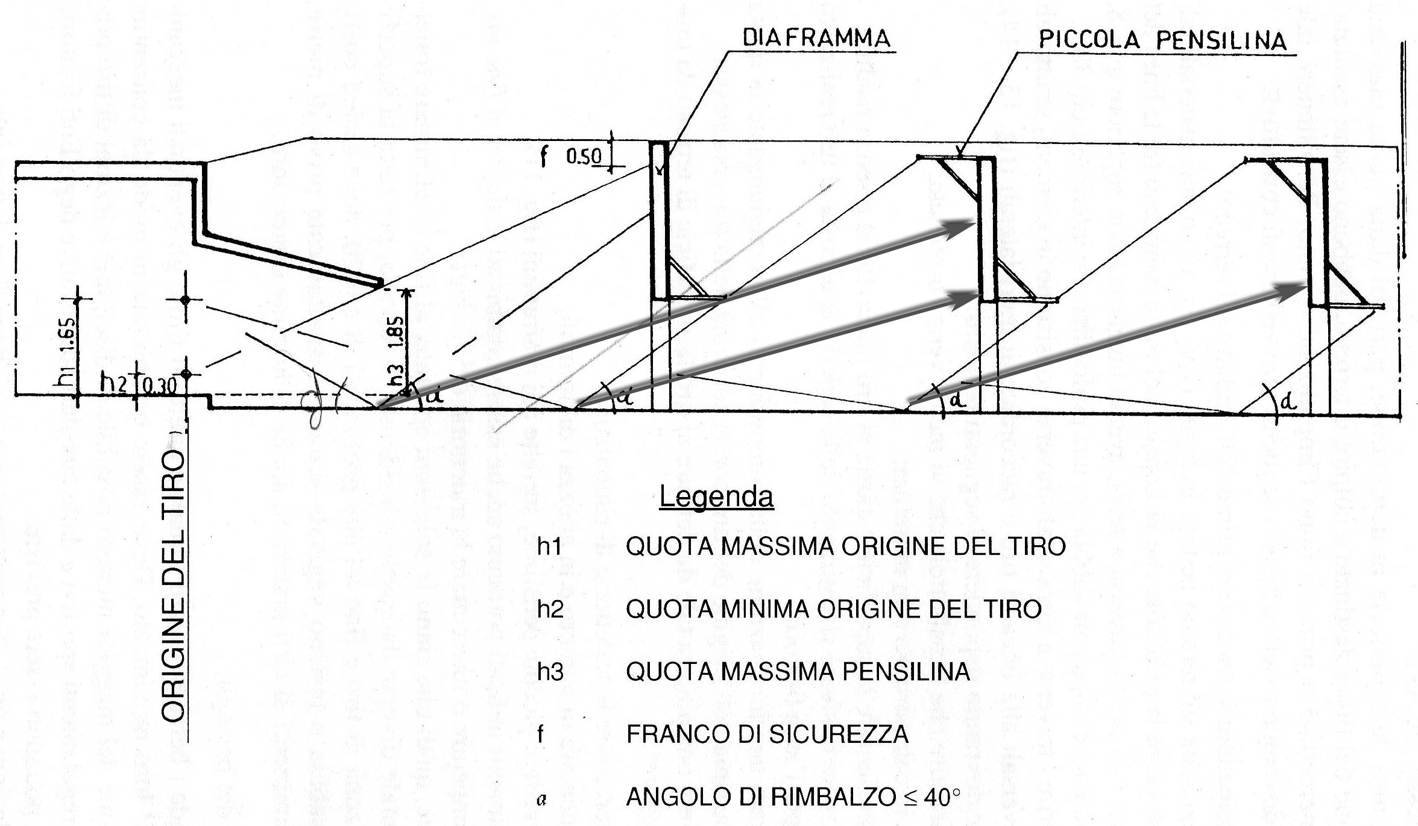
ELIMINAZIONE DEI RIMBALZI CON DIAFRAMMI E PICCOLE PENSILINE DTP2 SENZA BONETTI O TRAVERZE
A seguito delle prove balistiche l’angolo di rimbalzo è risultato massimo 20°

Slide 72
PROGETTAZIONE
Prima di iniziare qualsiasi lavoro di costruzione, ampliamento, modifiche e manutenzione straordinaria, escluse le opere di carattere di urgenza per la sicurezza della pubblica e privata incolumità, deve essere richiesto il parere degli organi competenti:
        COMANDO MILITARE
        PROPRIETARI ED ENTI INTERESSATI (Soprintendenza se previsto,
        Provincia se previsto, Comune se richiesto, etc.)
Si devono comunicare alla proprietà anche gli interventi di ordinaria manutenzione.
Il progetto, deve essere redatto secondo le norme vigenti per le costruzioni.
Il progetto deve essere redatto e sottoscritto da un professionista abilitato, anche nei casi in cui si deve intervenire con opere a carattere d’urgenza.
Notes:
SOPRINTENDENZA: D.Lgs 42 /04 Codice dei beni culturali e del paesaggio ai sensi dell’art. 10 della lege 6 luglio 2002 n.137
DOMANDA DI ACCERTAMENTO COMPATIBILITA’ PAESAGGISTICA: Per eventuali abusi si puo’ richiedere la sanatoria ai sensi dell’art. 167 comma 5 del sopradetto decretoin quanto gli stands di tiro nella maggior parte dei casi non comportano l’esecuzione di cubature.

Slide 73
PROGETTAZIONE
La direzione dei lavori deve essere affidata ad un tecnico abilitato.
Per ottenere l’approvazione del progetto da parte del Comando Militare si dovrà prima inviare all’UITS in quattro copie completo di tutta la documentazione necessaria che, previo il parere positivo dell’Ufficio Poligoni, la Sezione TSN provvederà al suo inoltro presso il Comando Militare Territoriale Nord, Centro e Sud. (Stand a cielo aperto DT-P2) o Comando Centrale di Roma. (Gallerie DT-P1)
Per i pareri che il Comando Militare ritenesse necessari ( Permesso di Costruire o D.I.A. nulla osta per eventuali vincoli etc.), la Sezione dovrà rivolgersi all’autorità competente nel rispetto delle norme tecnico-urbanistiche.
Tale modalità deve essere attuata anche per le palestre di tiro ad aria compressa.
Per i poligoni non insistenti su aree demaniali sono obbligatori i pareri e autorizzazioni previsti dalle norme urbanistiche vigenti del territorio dove ricade il poligono.

Slide 74
CONSULENZA UITS
L’Ufficio Poligoni dell’Unione è a disposizione delle Sezioni TSN per dare le necessarie consulenze per la progettazione ed esecuzione dei lavori.
L’Ufficio Poligoni offre un parere consultivo, l’approvazione definitiva spetta ai Comandi militari di competenza (PROPRIETARI).
Senza le predette autorizzazioni non è possibile effettuare lavori edili, Tutte le opere eseguite dovranno essere regolarmente certificate da un tecnico abilitato ( anche in caso di ordinanza esecutiva dell’Autorità locale competente ).
L’ufficio poligoni non effettua attività di progettazione ma solo di consulenza alle sezioni TSN.

Slide 75
ULTIMAZIONE LAVORI
A lavori ultimati la Sezione dovrà dare comunicazione all’Ufficio Poligoni dell’UITS, che provvederà ad informare i Comandi Militari per l’ottenimento dell’agibilità al tiro.
Si raccomanda di verificare con precisione la rispondenza delle opere in esecuzione con il progetto approvato, onde evitare l’increscioso diniego dell’agibilità e inutili perdite di tempo.
Sarebbe utile chiedere un sopralluogo preventivo dell’UITS, che preceda il sopralluogo della Commissione Militare di competenza, finalizzato all’ottenimento dell’agibilità al tiro.
Il fatto che si stia in aree di proprietà del Demanio Militare (tabellata con cartelli “zona militare limite invalicabile”) non implica che si possono eseguire opere a piacere disattendendo le norme urbanistiche.

Slide 76
GESTIONE POLIGONI
Il presidente di una sezione TSN deve essere in grado di gestire il poligono con la professionalità e la competenza che tale conduzione comporta.
Vitali, inoltre, solo le relazioni pubbliche con le autorità locali, politiche ed istituzionali.

Slide 77
Curriculum Vitae
Geom. Luigi Loccioni
3
2009
Membro del Consiglio di Presidenza UITS
2008 - 2009
Responsabile della progettazione ed esecuzione degli impianti di tiro a segno per i Giochi del Mediterraneo
2007
Coni Servizi - Corso di Formazione sulla sicurezza degli impianti sportivi presso il Centro di Preparazione Olimpica Acqua Acetosa, Scuola dello Sport
2006
Presidente del Panathlon International Club di Ancona
2005 - 2009
Consigliere Nazionale UITS dal 2005
Membro della Commissione dell’Ispettorato delle Infrastrutture dell’Esercito per le agibilità dei poligoni in galleria (DTP1)
Consulente Tecnico del Comando Regionale Marche dell’Arma dei Carabinieri
2003
Qualifica di Tecnico di secondo livello dell’Unione Italiana Tiro a Segno
2001
Membro della Commissione Poligoni UITS
2000
Membro Gruppo di lavoro Organizzato dalla Regione Marche a seguito dell’accordo di programma sulla Gestione dei Rifiuti inerti provenienti dal settore edile
1995 – 2000
Presidente della Sezione TSN di Jesi
1996
Incarico commissionato dalla Regione Marche, a seguito di concorso per titoli, in merito all’Istruttoria di progetti esecutivi ed immediatamente cantierabili riguardanti strutture sanitarie (Ospedali, RSA, Poliambulatori, Distretti etc.)
1992
Iscritto all’Albo dei Consulenti Tecnici d’Ufficio del Tribunale di Ancona
Commissario per la valutazione delle perizie tecniche per i contributi alle attività produttive a seguito dell’esproprio per pubblica utilità
1990
Tecnico responsabile per la progettazione e direzione lavori di tutte le opere edili e del reparto di medicina nucleare della clinica “Villa Adria” di Ancona

